Slide 1

Anleitung für Allgemeine Veränderungen einer Intranet-Seite

Slide 2
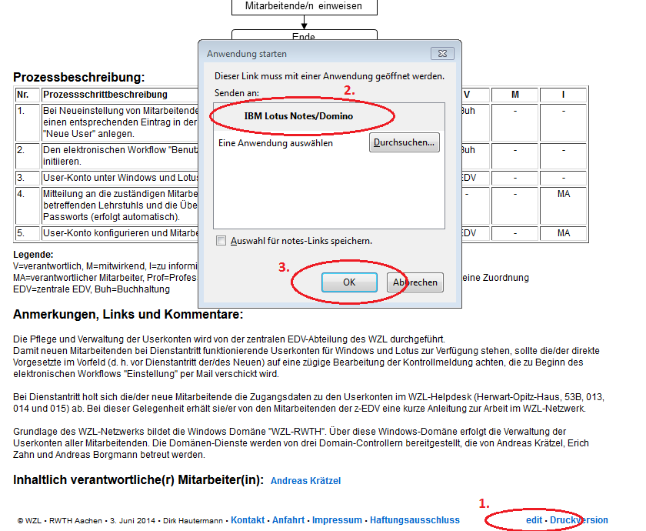
Bearbeitungsmodus öffnen (1/2)
Aufruf der zu bearbeitenden Seite im Handbuch (Administratorrechte erforderlich!)
Am Seitenende „edit“ wählen
Im Pop-up darauf achten das „IBM Lotus Notes/Domino“
ausgewählt ist
Auf „OK“ klicken

Slide 3
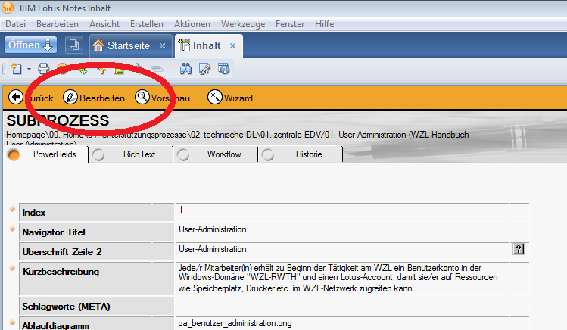
Bearbeitungsmodus öffnen (2/2)
„Bearbeiten“ in der orangegefärbten Leiste anwählen um in den Bearbeitungsmodus zu gelangen

Slide 4
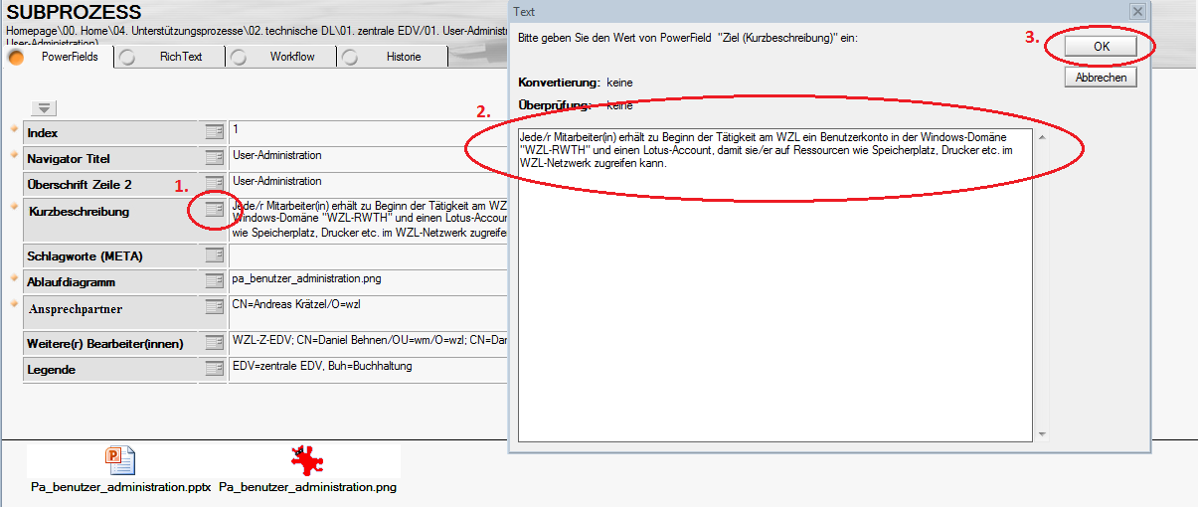
Bearbeitung einer Seite im INTRANET – Ziel (Kurzbeschreibung) Subprozess
Die „Kurzbeschreibung“ soll einen kurzen und aussagekräftigen Text beinhalten, um einen Überblick über die Inhalte und den Zweck der Seite zu gewährleisten.
Klick auf das im Bild zu sehende Symbol
Eingabe des Textes
Auf „OK“ klicken

Slide 5
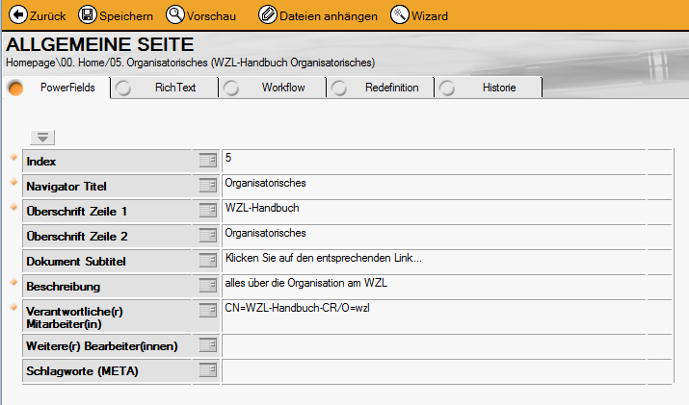
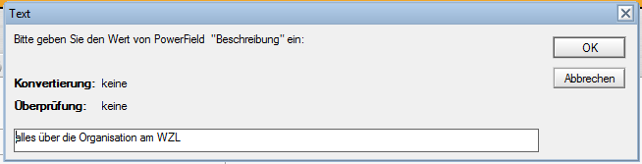
Bearbeitung einer Seite im INTRANET – Beschreibung
Allgemeine Seite
3.
2.
1.
Die „Beschreibung“ soll einen kurzen und aussagekräftigen Text beinhalten, um einen Überblick über die Inhalte und den Zweck der Seite zu gewährleisten. Dieser dient der Lotus-Inhaltsverwaltung und ist später NICHT sichtbar.
Klick auf das im Bild zu sehende Symbol
Eingabe des Textes
Auf „OK“ klicken

Slide 6
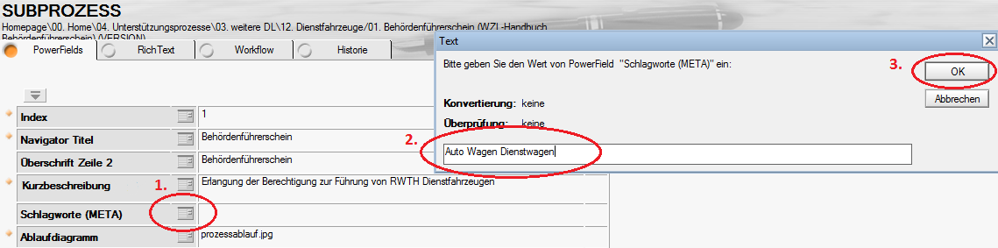
Bearbeitung einer Seite im INTRANET – Schlagworte (Meta)
Das Feld „Schlagworte (META)“ beinhaltet Wörter die bei abweichender Sucheingabe trotzdem auf den vorliegenden Prozess verweisen. 2-3 Schlagworte falls sinnvoll eingeben!
Klick auf das im Bild zu sehende Symbol
Eingabe der Schlagworte, getrennt durch Leertaste
Auf „OK“ klicken

Slide 7
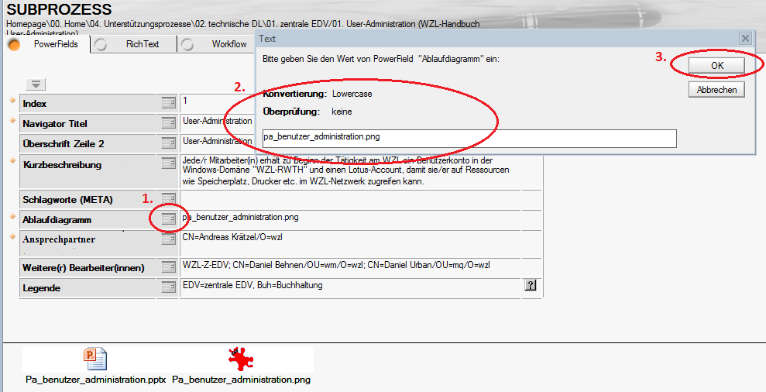
Bearbeitung einer Seite im INTRANET – Einbindung Ablaufdiagramm
Klick auf das im Bild zu sehende Symbol
Im Pop-up den Namen des Ablaufdiagramms manuell eingeben, welches als .png angehangen wurde.
Auf „OK“ klicken
Kleinschreibung erforderlich

Slide 8
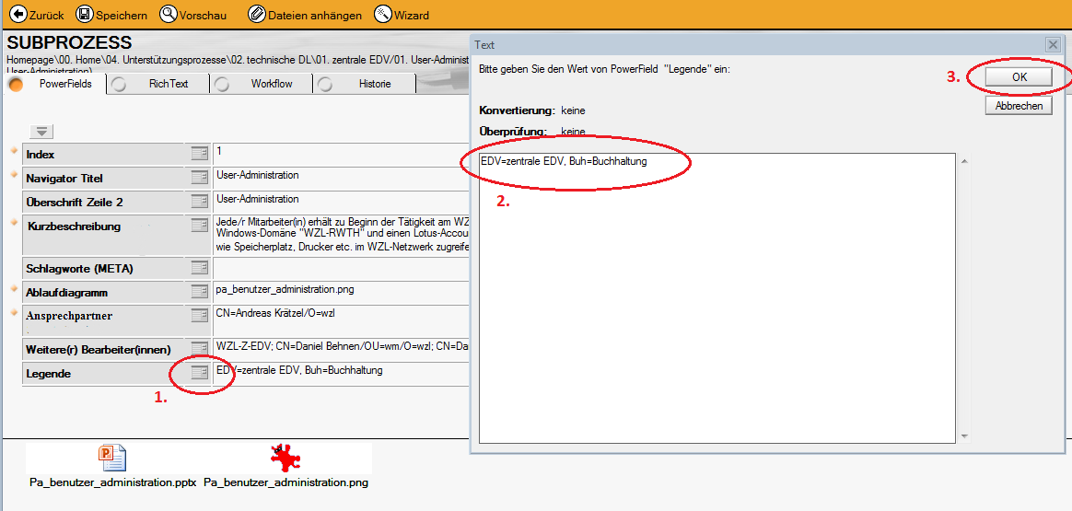
Bearbeitung einer Seite im INTRANET – Legende
Klick auf das im Bild zu sehende Symbol
Eingabe der Abkürzung und der entsprechenden Bedeutung
Auf „OK“ klicken
Mehrere getrennt durch Kommata
Erklärung der im Prozessablauf und der Prozessbeschreibung verwendeten Abkürzungen
erforderlich falls Abkürzungen verwendet wurden!

Slide 9
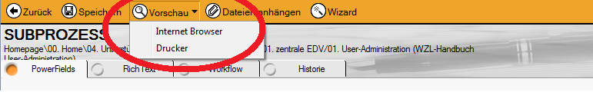
Vorschau im Browser
„Vorschau“ in der orangegefärbten Leiste anklicken und im sich anschließend öffnenden Reiter „Internet Browser“ auswählen.
Es öffnet sich ein neuer Tab in dem festgelegten Standardbrowser.
Regelmäßige Kontrolle um einen fehlerfreien Handbucheintrag zu gewährleisten!

Slide 10
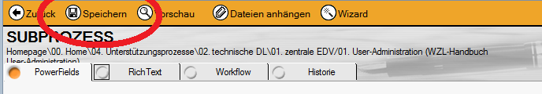
Speichern des Eintrages
Nach Beendigung der Seitenbearbeitung „Speichern“ in der orangegefärbten Leiste anklicken.
Die Änderung kann einen Moment in Anspruch nehmen, bevor sie für alle sichtbar wird

